Slide 1
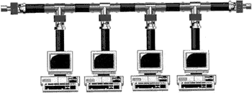
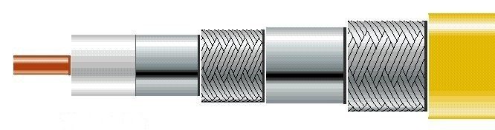

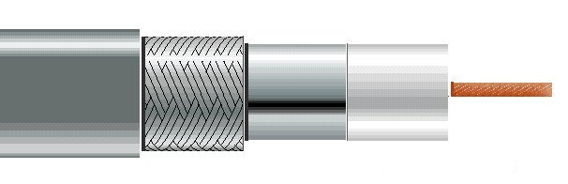
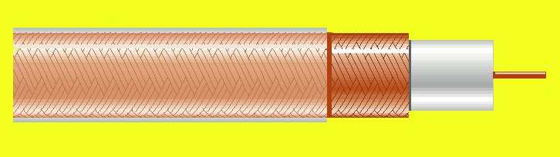
Exercícios Meios de Transmissão
1) Identifique abaixo os tipos de cabos e conectores abaixo
Cabo coaxial
Cabo coaxial fino
Cabo coaxial fino
___________________________________
___________________________________
Cabo coaxial grosso
Cabo coaxial grosso
___________________________________

Slide 2
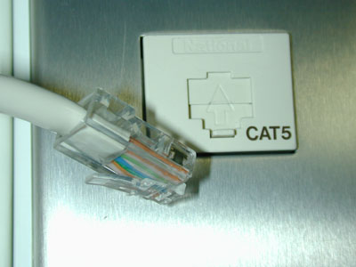
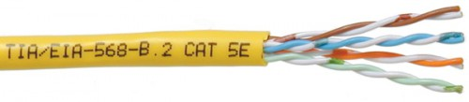
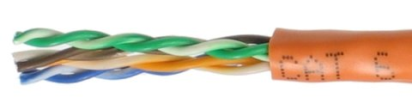
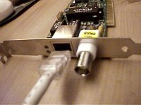
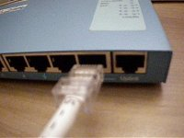
Cabo cat 5e
Cabo cat 5
___________________________________
Cabo cat 6
Entrada pra cabo cat 5
___________________________________

Slide 3
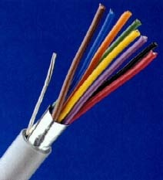
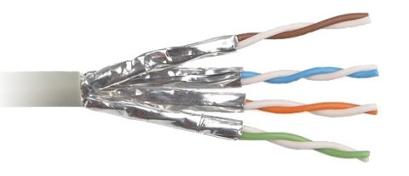
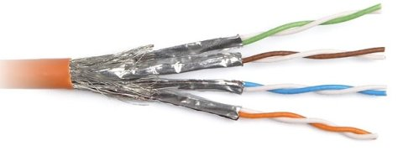
Cabo FTP
Cabo STP
Cabo SSTP

Slide 4
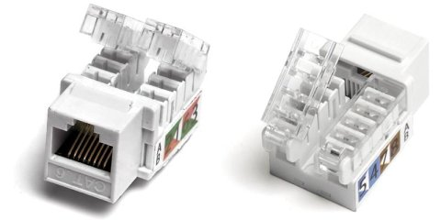
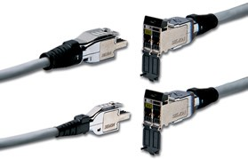
Keystone jacks categoria 6
Conectores TERA

Slide 5
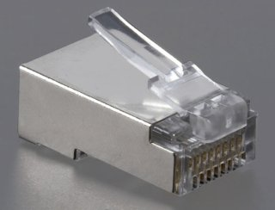
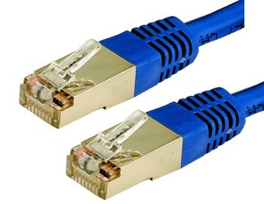
conector rj45 blindado
conector rj45 blindado

Slide 6
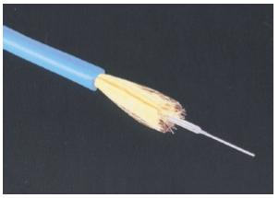
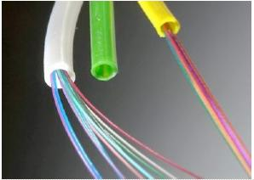
Dentre outros tipos de construção de cabos ópticos os mais comuns são:
Tipo tight
Tipo loose

Slide 7
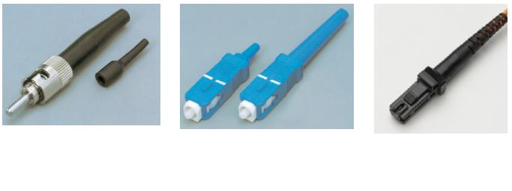
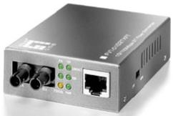
Conectores fibra
Conector ST
Conector SC
Conector MT-RJ
Conversor de mídia ST/RJ-45

Slide 8
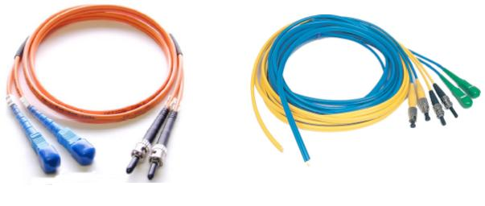
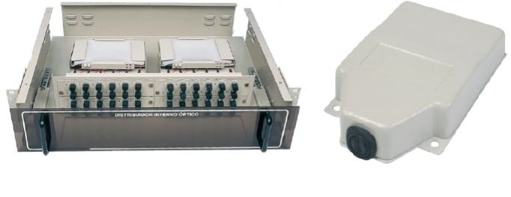
Cordões fibra
Extensão Óptica
Cordão óptico
DIO (Distribuidor Interno Óptico)
Terminador Óptico

Slide 9
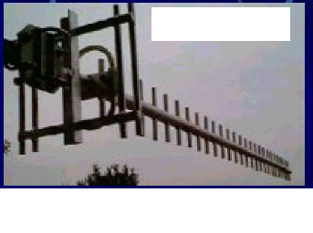
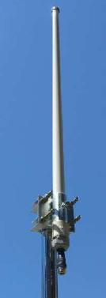

Wireless Antenas
Antena yagi
Antena isotrópica
Antena wireless usb

Slide 10

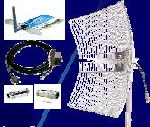

Antena Direcional
Antena parabólica
Antena helicodal
yagi

Slide 11
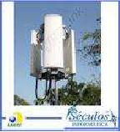
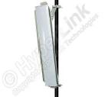
Semi-Direcional ou Setorial
Antena semi/direcional
Antena/Painel Setorial

